Slide 1
Команда телезрителей
Что? Где? Когда?

Slide 2
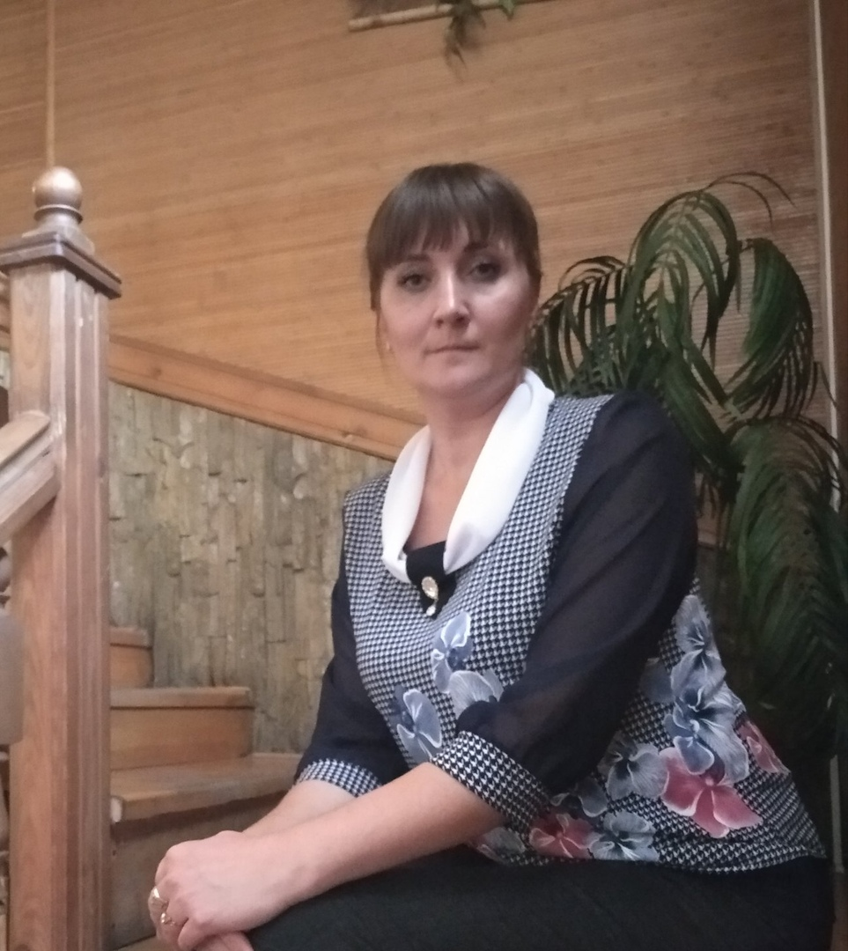
Учитель технологии

Slide 3
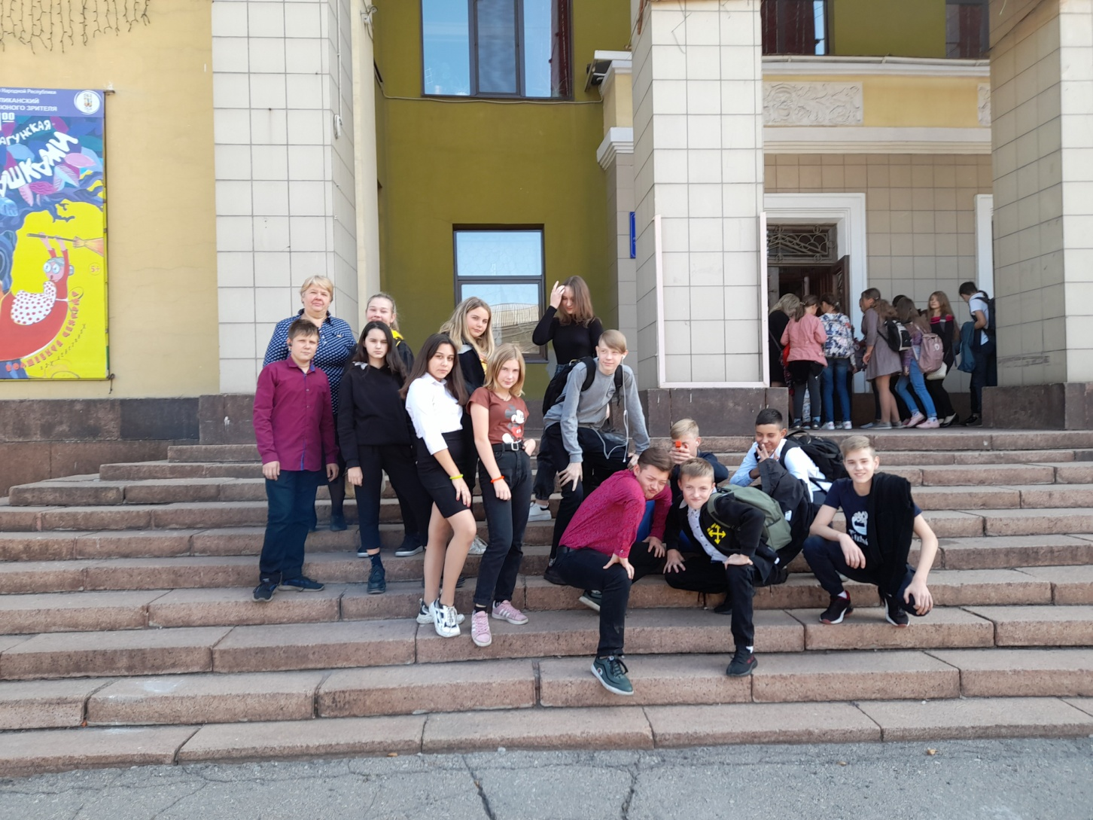
Учащиеся 8-Б класса

Slide 4
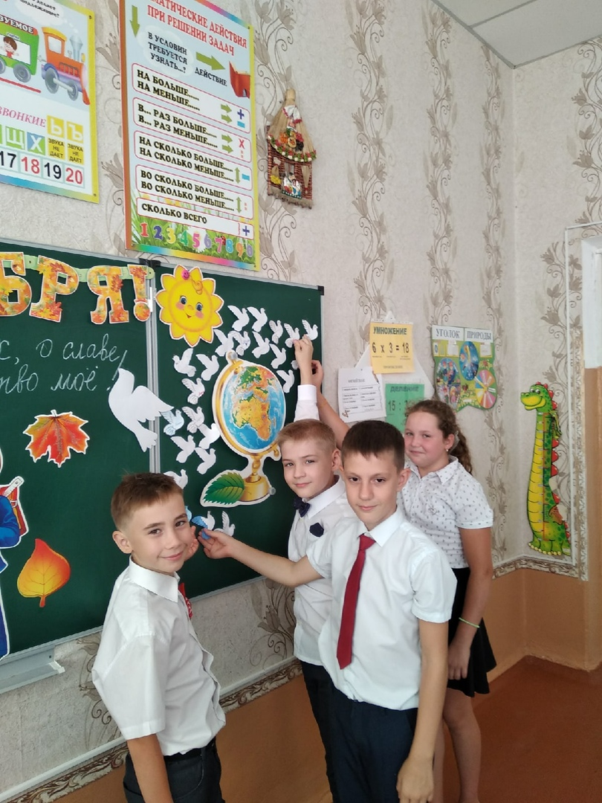
Учащиеся 4-Б класса

Slide 5
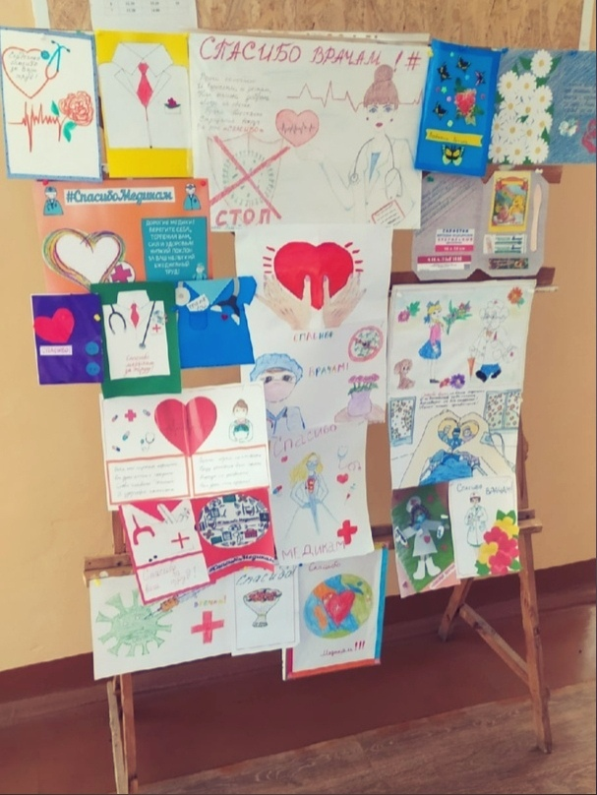
Медицинский работник

Slide 6
Ученица 10-Б класса
Полина Симеченко

Slide 7
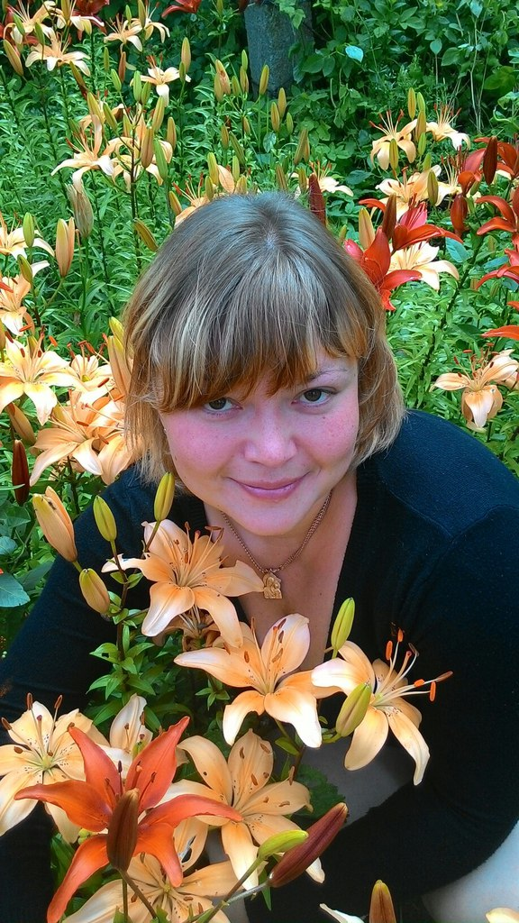
Учитель литературы

Slide 8
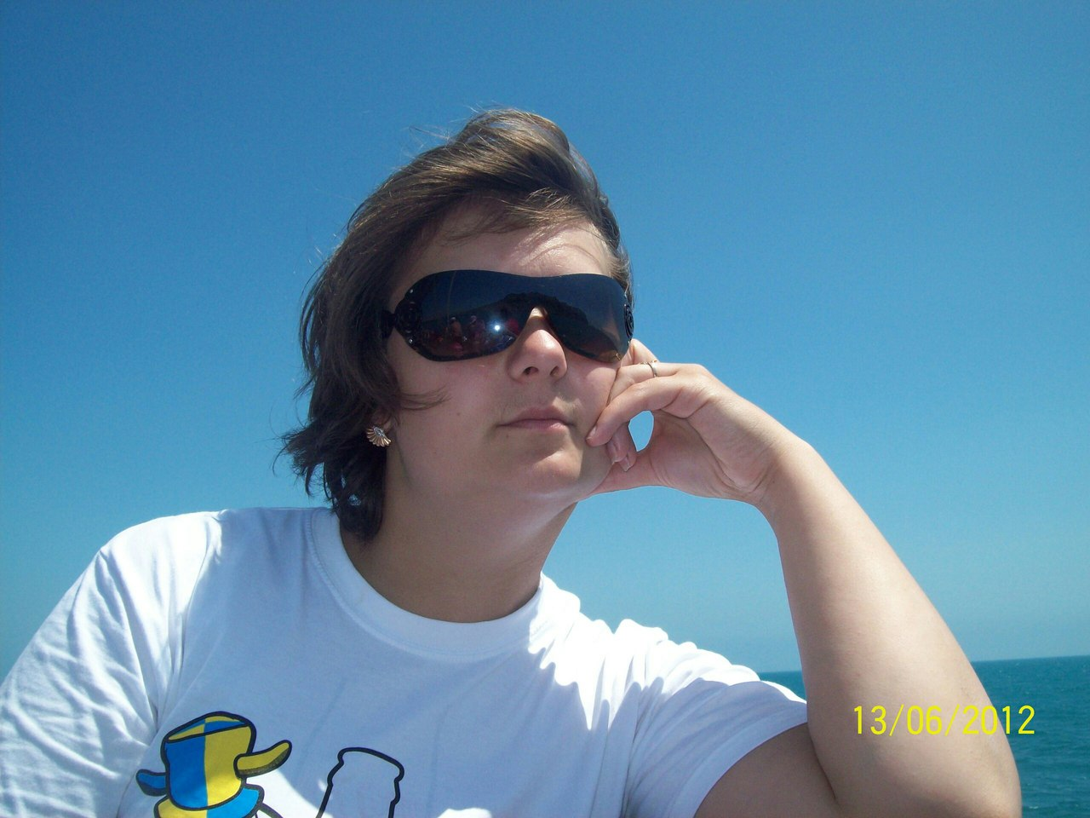
Школьный психолог

Slide 9
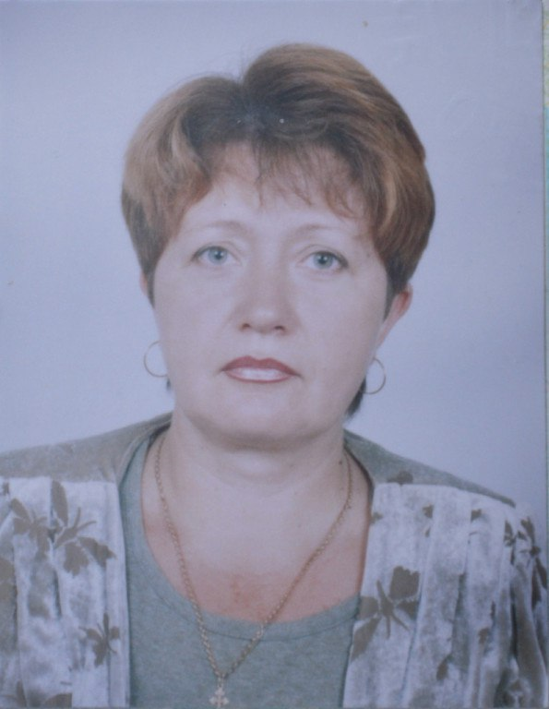
Школьный библиотекарь

Slide 10
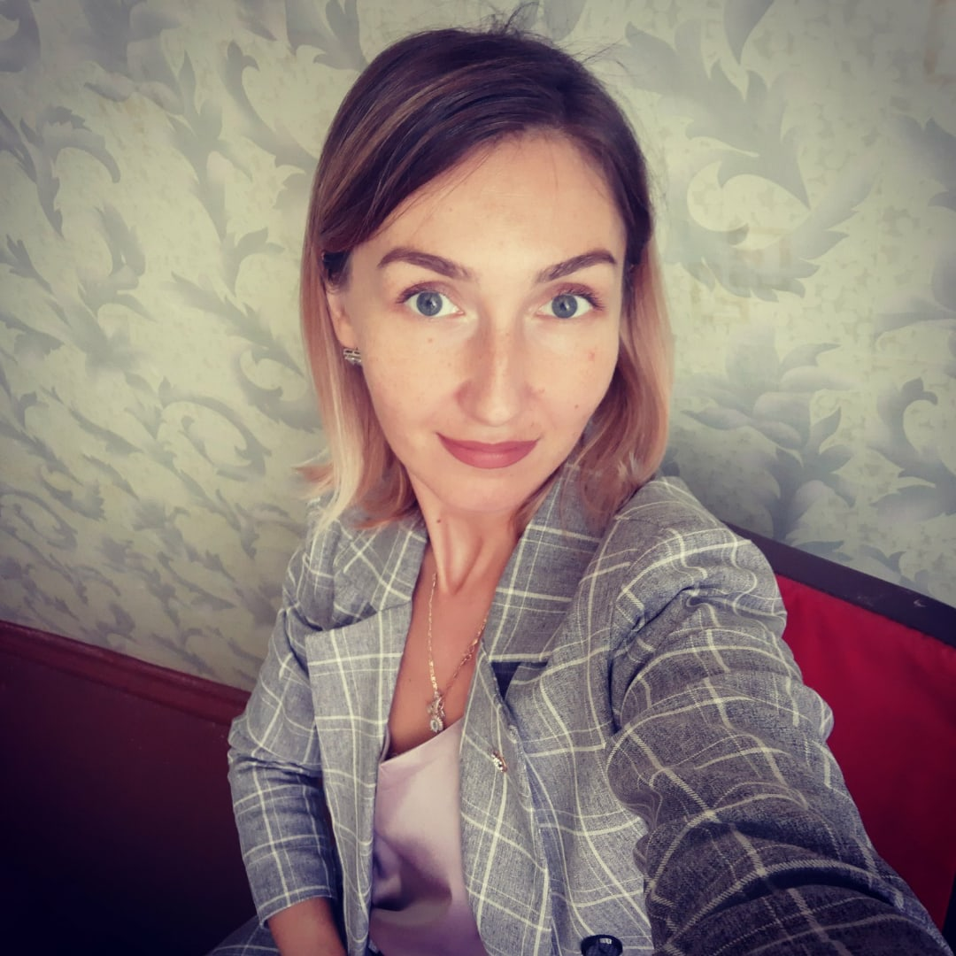
Учитель истории

Slide 11
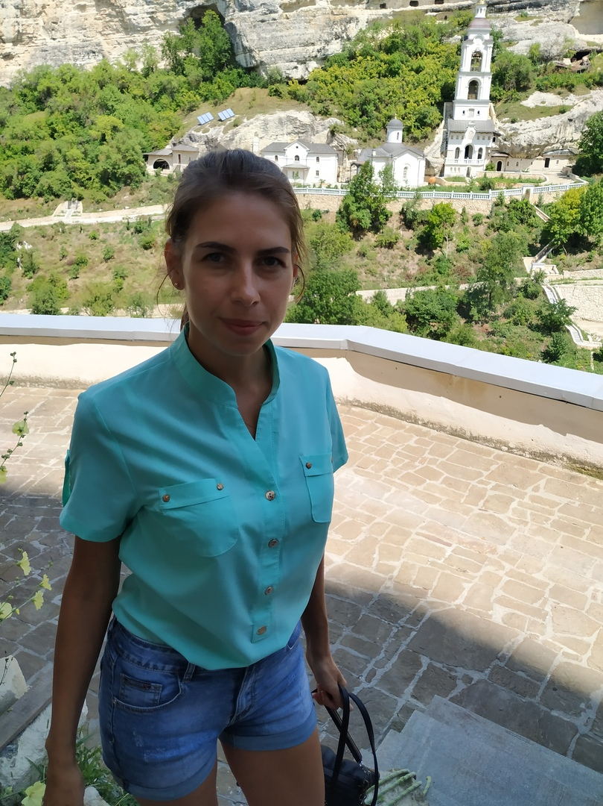
Учитель математики

Slide 12
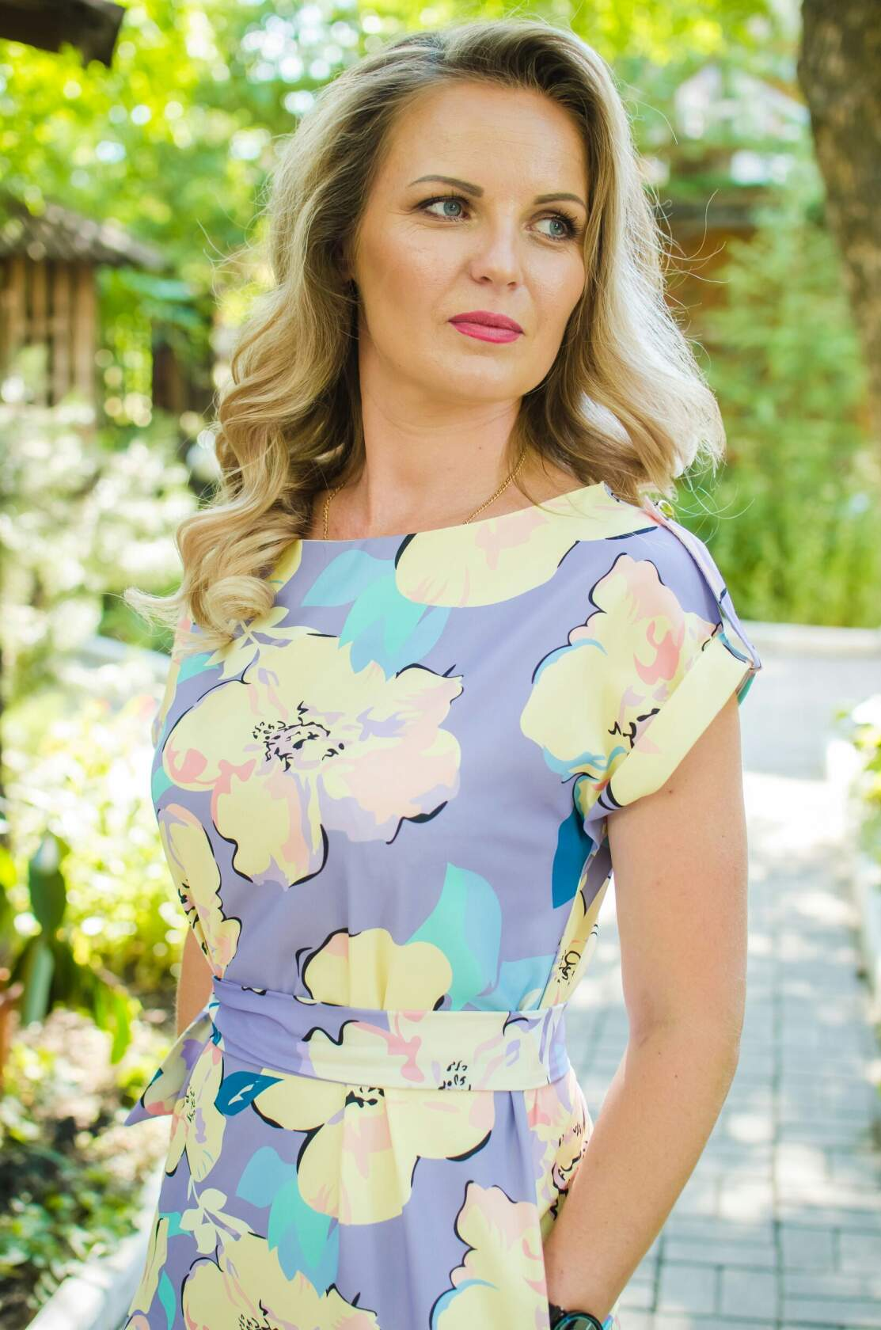
Учитель математики

Slide 13
Учащиеся 10-Б класса

